Slide 1

网络
计算机系统导论 讨论班 @ 北京大学
向星雨
12/7/22

Slide 2
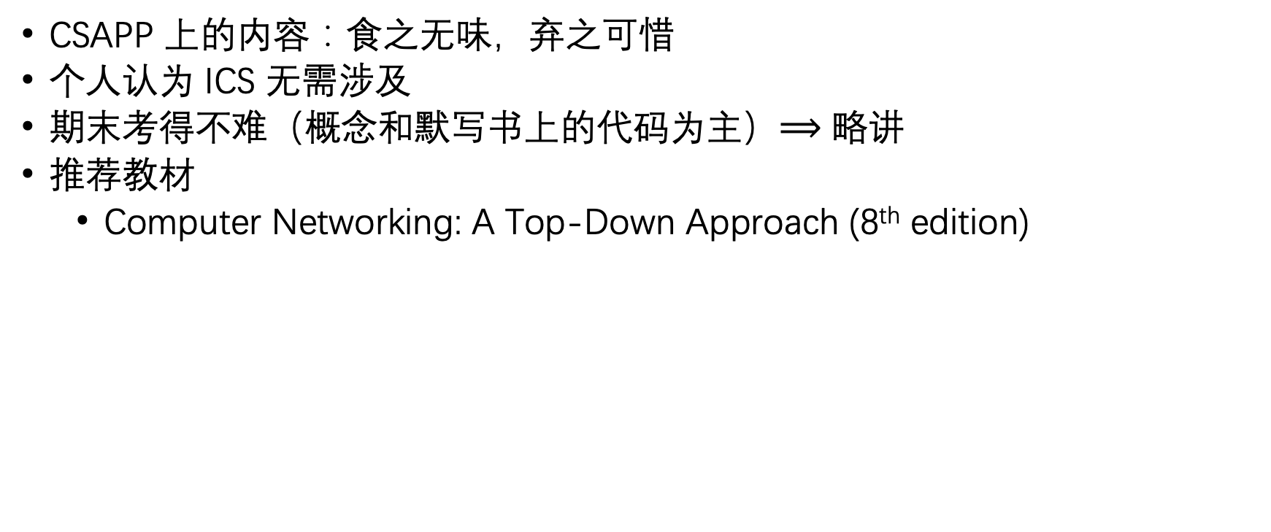
关于第 11 章：网络
CSAPP 上的内容：食之无味，弃之可惜
个人认为 ICS 无需涉及
期末考得不难（概念和默写书上的代码为主）$⟹$ 略讲
推荐教材
Computer Networking: A Top-Down Approach (8th edition)

Slide 3
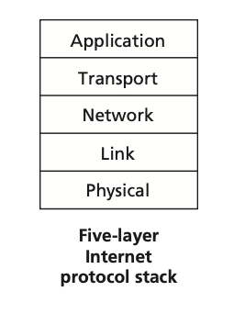
网络协议栈
下层为上层提供服务
上层调用下层的接口
什么是 协议（protocol）？
CSAPP 中涉及到的协议
Application layer: HTTP (11.5)
Transport layer: TCP, UDP (11.3)
Network layer: IP (11.3)
Link layer：Ethernet (11.2)

Slide 4
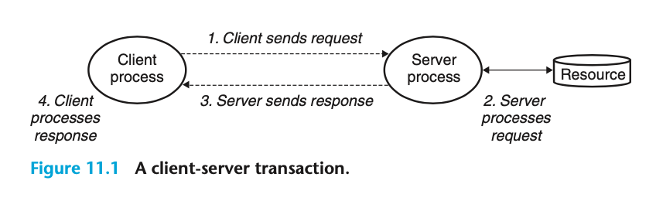
客户端-服务器模型
注意客户端和服务器都是进程

Slide 5
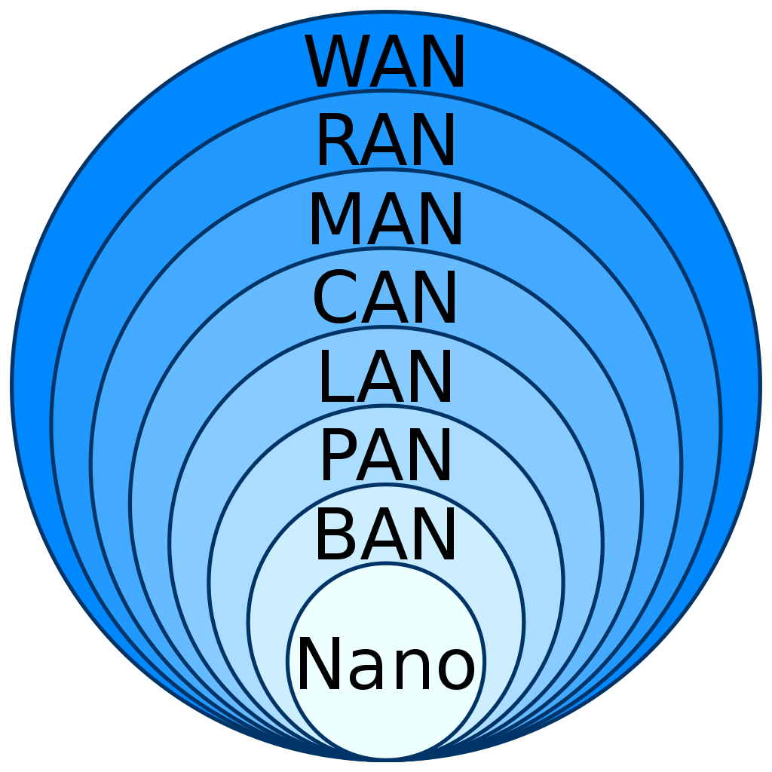
网络组织
层级结构
按照距离划分为 LAN, WAN 等等
按网络规模分界，其实没有明确界限
也可以按协议层分
不同层级需要不同协议和连接方式
Physical layer： hub（集线器）
Link layer：switch（交换机）和 bridge（网桥），按照 MAC 地址传输
Network layer：router（路由器），按照 IP 地址传输

Slide 6
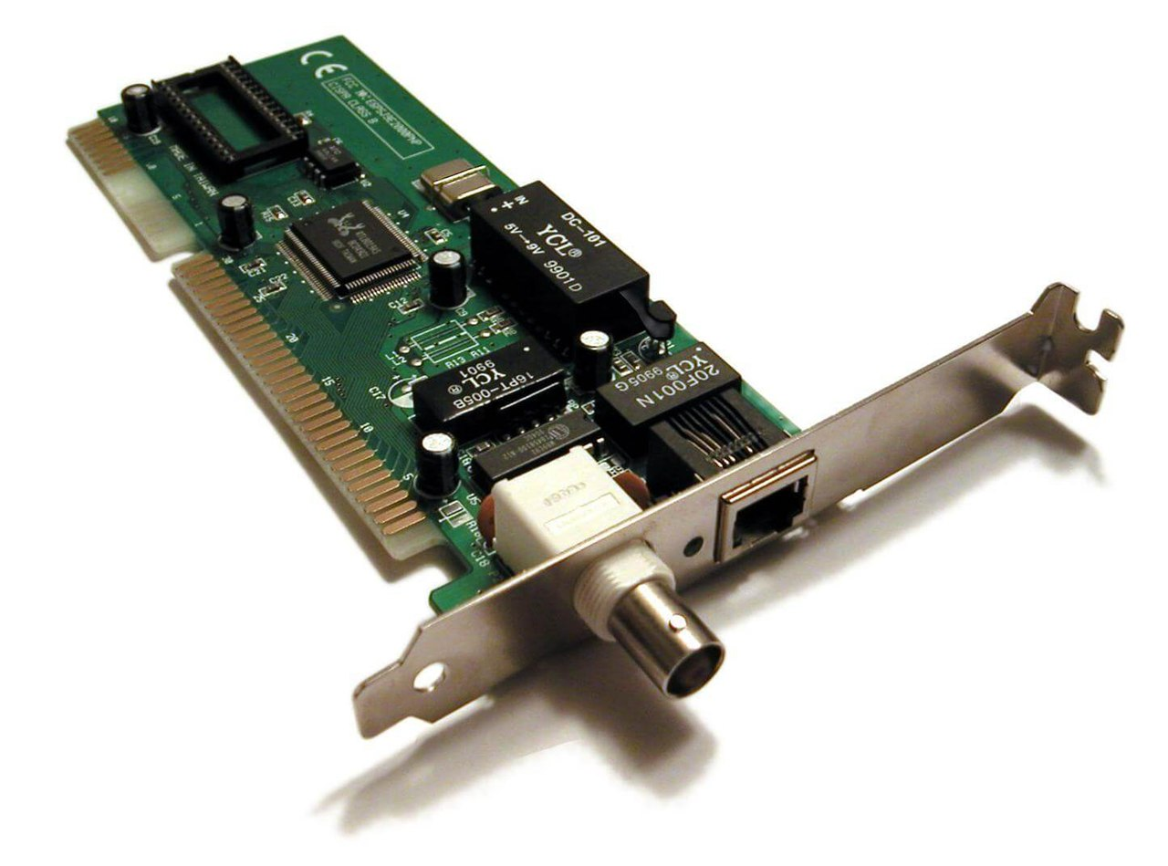
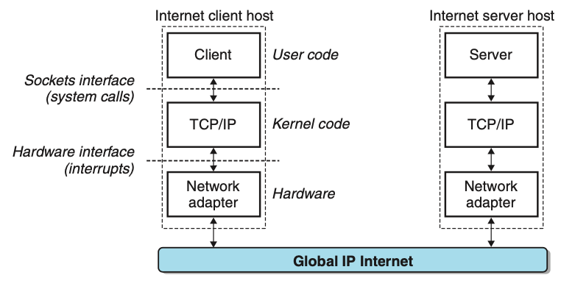
网卡 / 网络适配器
连在 I/O 总线上的硬件设备
与磁盘一样有 DMA 机制
实现 link layer 功能

Slide 7
帧 Frame
Link layer 数据包的名称
由 header 和 payload 组成
payload 表示这一段信息有效的内容
header 含有一些其他辅助信息，例如帧长度，以及目的位置的 MAC 地址

Slide 8
MAC 地址
物理地址，全球唯一，代表网络上的一个物理设备（网卡）
Link layer 地址（类比 IP 地址：Network layer 地址）
用于判定某个帧是发给哪个物理设备的
是否是自己需要直接接受的 / 需要转发给哪个端口

Slide 9
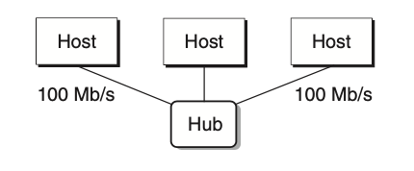
Ethernet
Link layer 的最常采用协议
连接方式
集线器：简单在物理层上广播收到的帧到所有地方
只有 MAC 地址与 frame header 相同的 host 接收包，其余 host 丢弃包
交换机 / 网桥：通过判定收到的帧的 MAC 地址，来决定转发行为
用算法学习转发路线
or switch

Slide 10
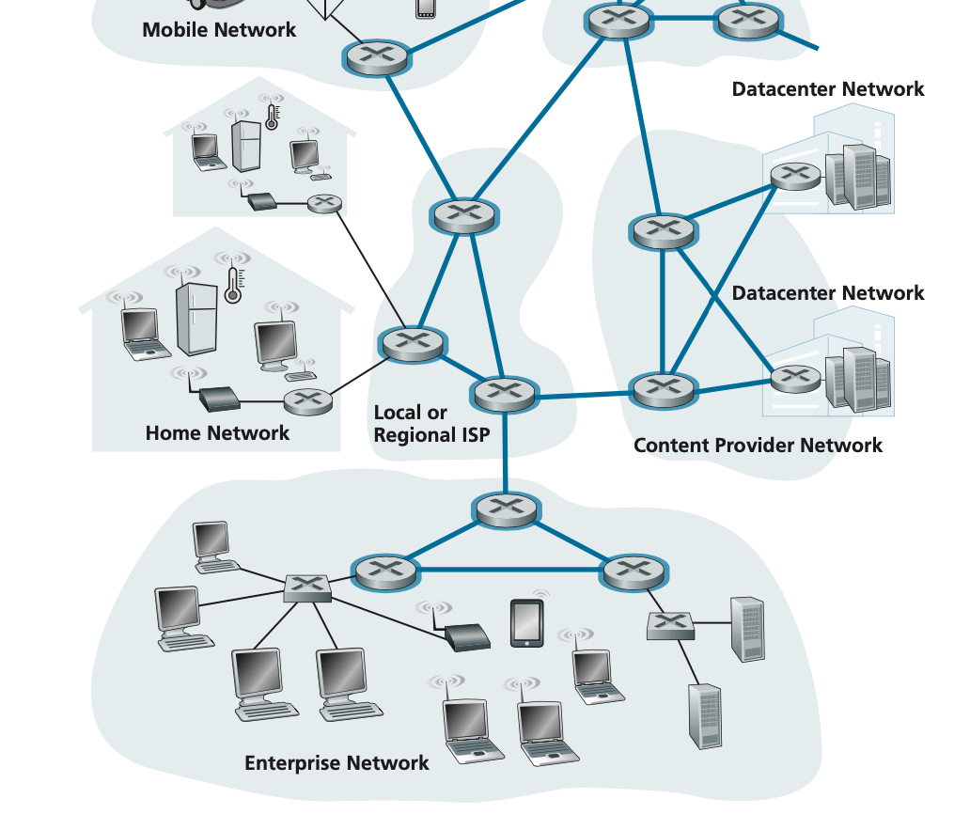
Network layer 网络与路由器
router
switch

Slide 11
Network layer 网络与路由器
Hub, switch 和 bridge 将多台主机（host）连接起来，形成 Link layer network
Router 将多个 link layer network 连接起来（其实是将其中的 switch 等连接起来），形成 Network layer network
比如 Internet 就是一个 network layer 层级的网络

Slide 12
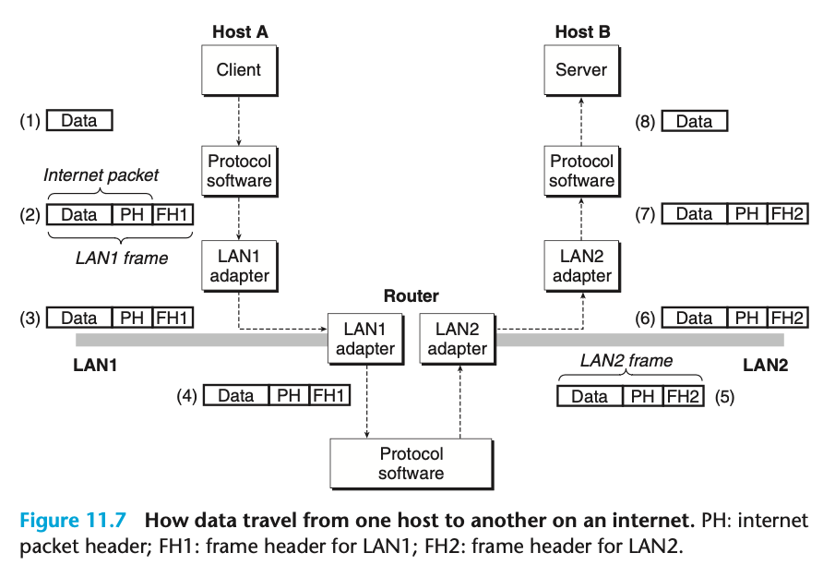
传送机制：协议分层

Slide 13
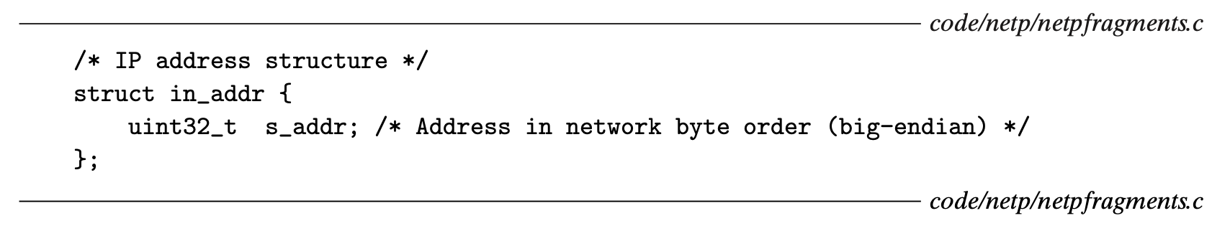
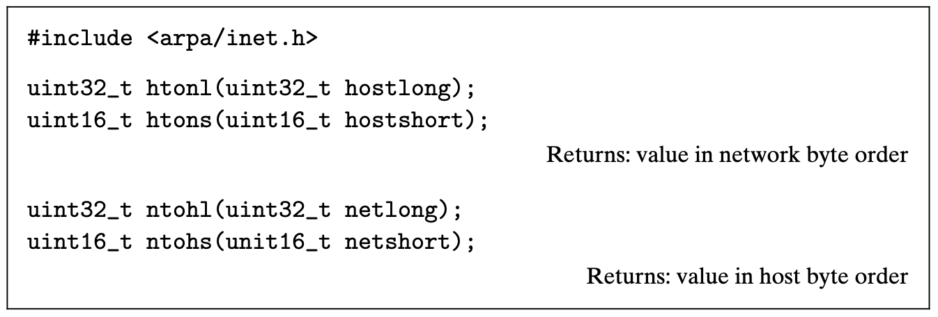
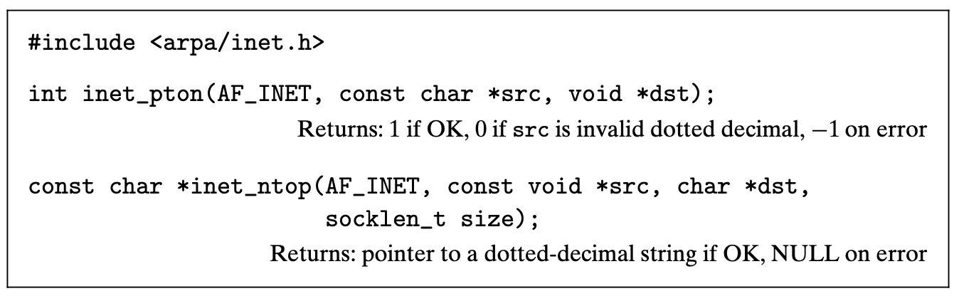
IP 地址
标识 Internet 上的逻辑设备
路由器根据 IP 地址决定转发行为
表示方法
点分十进制
无符号整型（大端法）
C 语言的一些接口
htonl, htons, ntohl, ntohs: 大端 <-> 小端
inet_pton, inet_ntop: 点分 <-> 整型

Slide 14
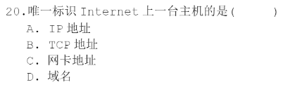
例
A

Slide 15
域名 Hostname
某些服务的 IP 地址不好记忆 / 可能产生变动，因此需要有一个好记忆的方式来标识这个 IP 地址
域名的层级
第一层：com, net, org, gov 等，由 ICANN 定义
第二层：子域名，由 ICANN 分配给经其授权的机构
DNS
维护域名到 IP 地址的映射（一对一，一对多，多对一，多对多，一对零，零对一）
DNS 服务器根据请求的域名获取对应的 IP 地址并返回
linux 下可以使用 nslookup 发送 DNS 请求
hostname 和 hostname -i

Slide 16
TCP
TCP 是建立在 IP 基础上的 transport layer 协议
特点
面向连接（需要先握手再开始发数据）
全双工（可以双向发数据）
流式（UDP 是包式）
可靠（保证数据不丢失、不损坏、顺序正确）
IP 和对 IP 做简单封装的 UDP 不可靠

Slide 17
端口 (port) 与套接字 (socket)
同一个主机上可能建立多个连接，为了区分这些连接，需要一个端口，作为 IP 的附属信息，用于标识同一个网络设备的不同连接
注意端口是 transport layer 上的概念，而 IP 地址是 network layer 上的概念
socket 是连接的一端，由 addr:port 确定
一个 TCP 连接由四元组 (src_addr:sport, dst_addr:dport) 确定
多个 TCP socket 可以共享一个端口
UDP？

Slide 18
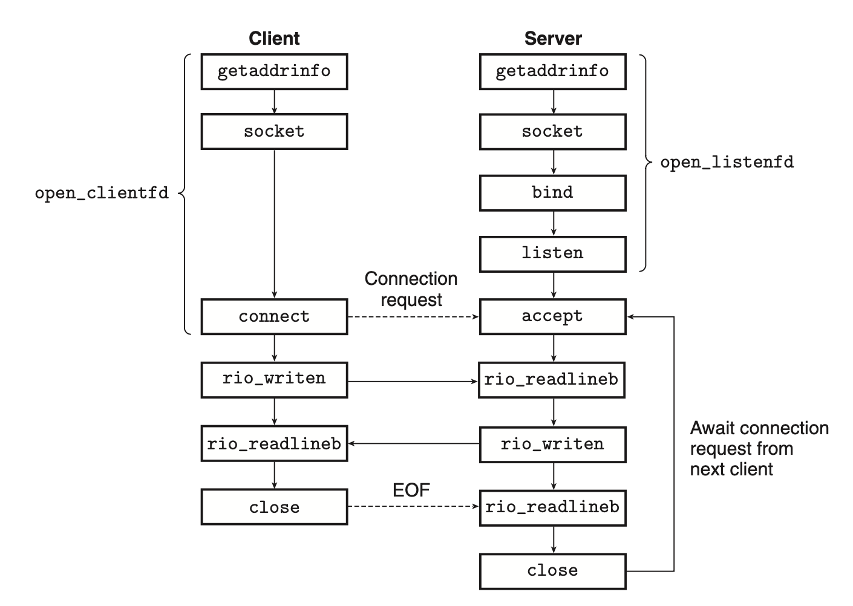
TCP socket 编程
这些函数都是 Unix 在 C 语言中为用户提供的接口

Slide 19
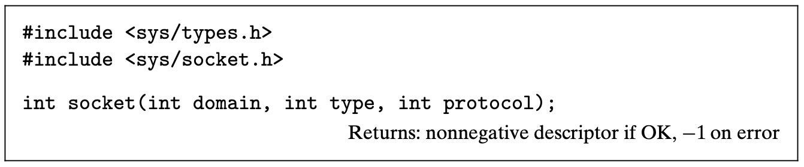
socket()
https://man7.org/linux/man-pages/man2/socket.2.html
创建一个套接字
type
SOCK_STREAM (TCP, 流)
SOCK_DGRAM (UDP, 包)

Slide 20
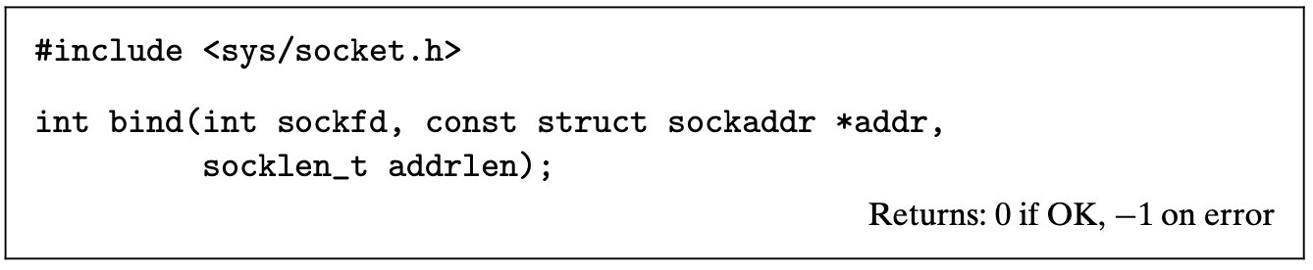
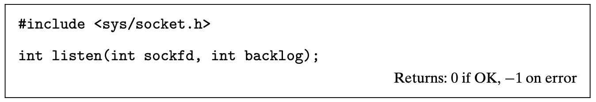
bind() & listen()
bind(): 手动将 socket 绑定到某个 port
如果不调用 bind() 则随机绑定到某个 port, client 端就是这样
listen(): 在某个 socket 监听，之后可调用 accept 建立连接

Slide 21
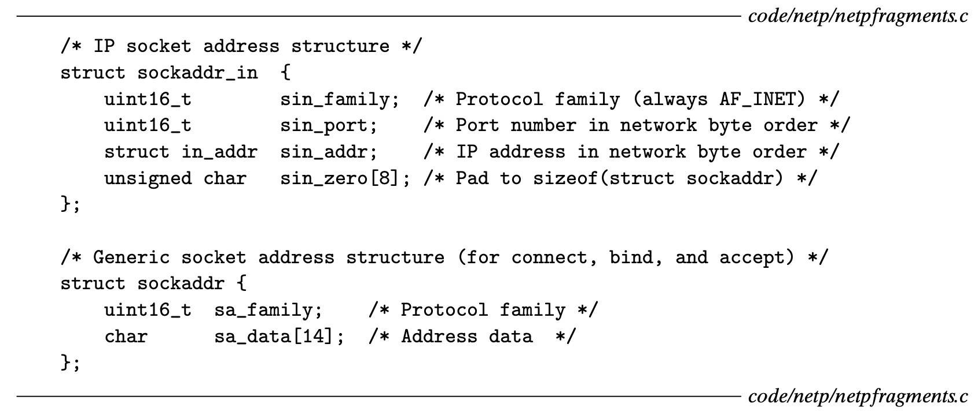
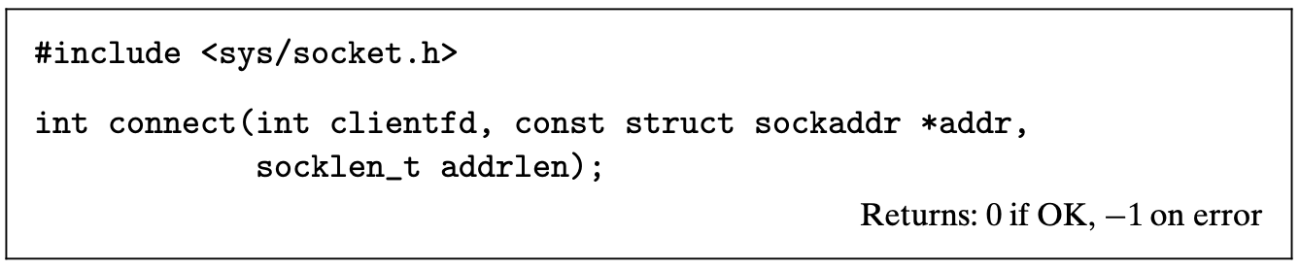
connect()
client 主动向 server 发送连接请求
需要服务器已经通过 bind() 和 listen() 用 socket 在 addr 指定的端口监听

Slide 22
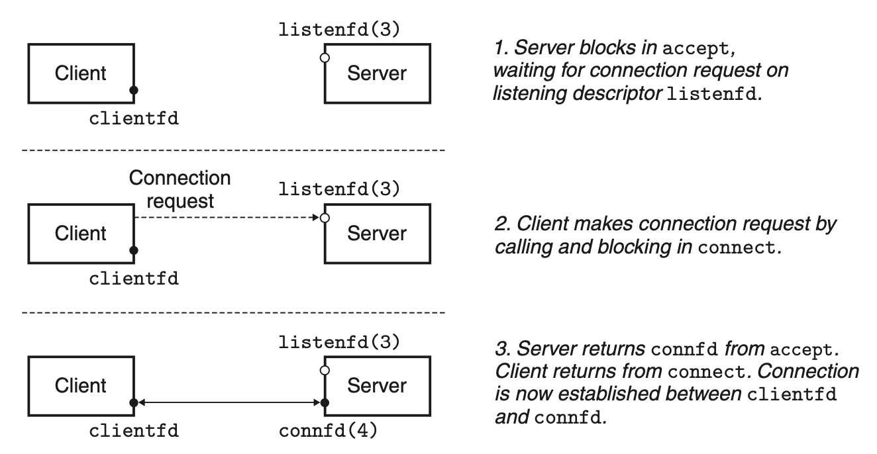
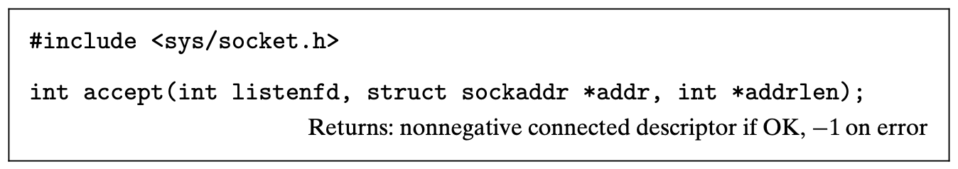
accept()
如果有 client 向 listenfd 发起连接请求，开一个 accepted socket 并返回
client socket 和 accepted socket 建立 TCP 连接

Slide 23
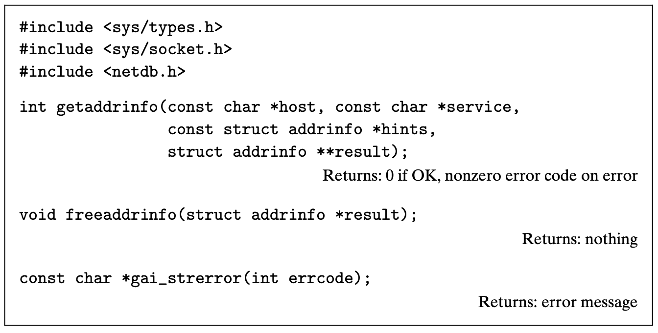
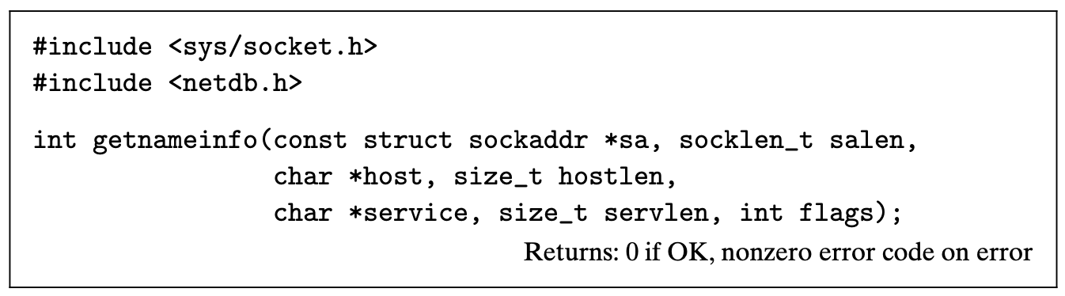
getaddrinfo() & getnameinfo()
getaddrinfo() 将字符串形式的域名转化成一组 addrinfo
getnameinfo() 将 sockaddr 结构体转化成域名

Slide 24
例
open_listenfd
open_clientfd
echo server 的 main 函数
本学期 计算机网络 course lab1

Slide 25
链接
https://its.pku.edu.cn/index.jsp
别称 URL / 通用资源定位符
https:// 协议
https 为 http 的加密版本
是 Web 服务的标准协议
its.pku.edu.cn 主机名
表明连接的地址（以及可能的端口，比如 its.pku.edu.cn:80）
/index.jsp URI 通用资源标识符
标识请求的资源在服务器上的位置
并不是从 linux 根目录开始，而是从服务器设置的某个默认目录开始
只有一个 ‘/’为某个默认内容（比如 index.html 首页）

Slide 26
HTML
超文本标记语言，是描述网页的语言
HTTP 协议是其载体

Slide 27
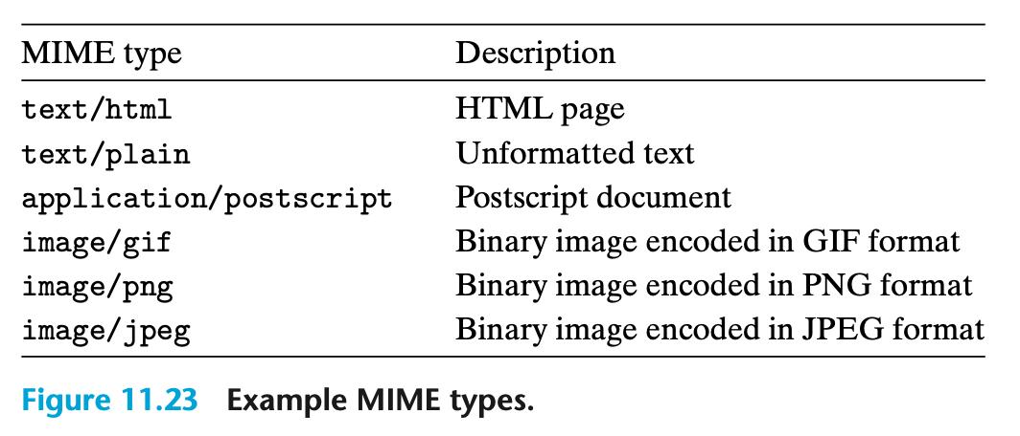
MIME
服务器根据请求的 URI 返回对应的 动态 / 静态 内容
没有默认标准确定 URI 是动态还是静态
由服务器自行确定
返回的内容有类型之分，称为 MIME 类型

Slide 28
HTTP transaction
client 先与 server 建立 TCP 连接
然后由客户端发送请求，服务端返回内容
HTTP request = request line + request headers + 空行
request line = method URI version
headers 有 Host 等
有 GET, POST, OPTIONS, HEAD, PUT, DELETE, TRACE 等 method
HTTP response = response line + response headers + 空行 + response body
response line = version status-code status-message
注意各种状态码的含义
行尾以 \r\n 标识

Slide 29
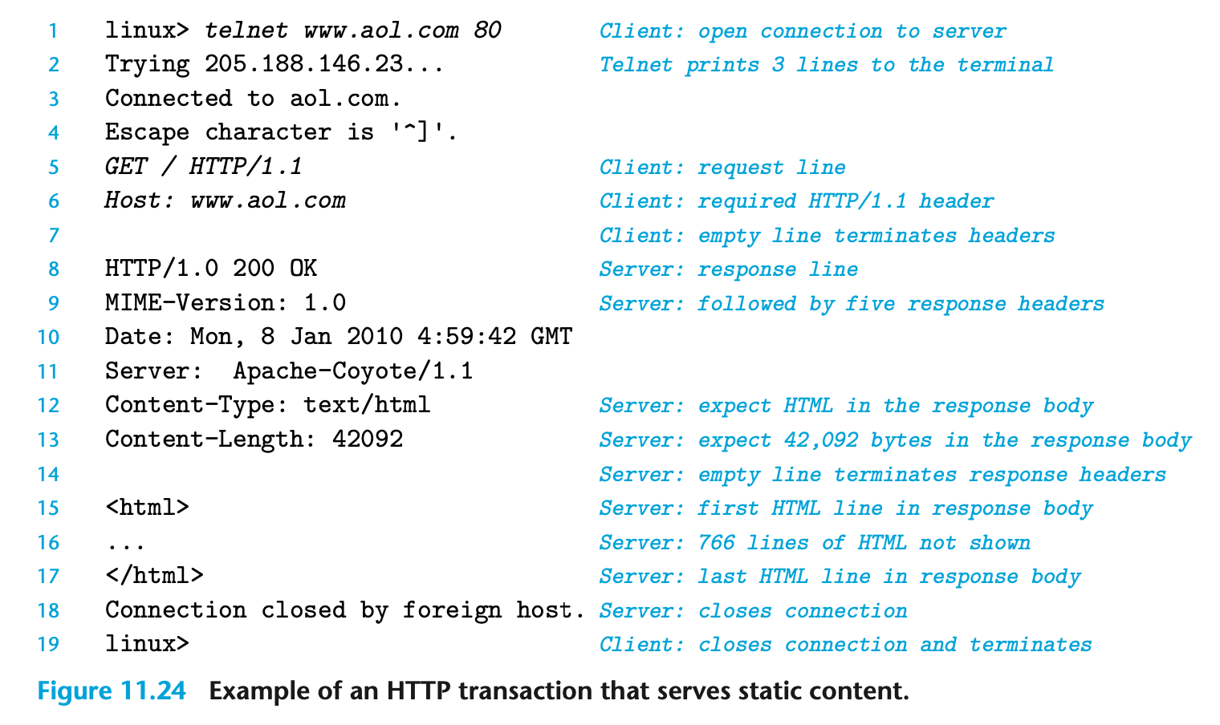
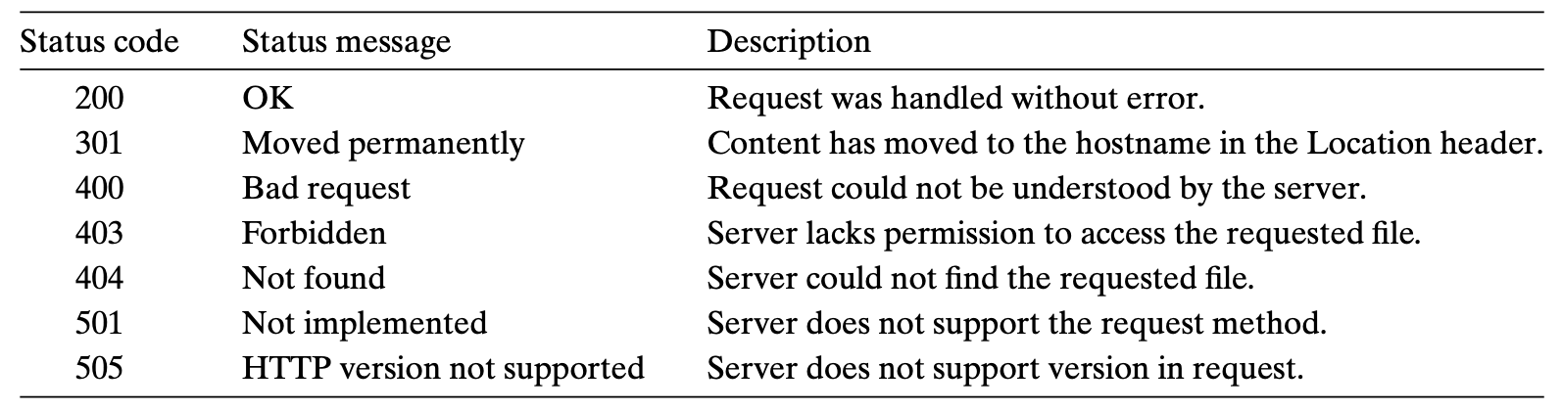
例

Slide 30
动态内容
动态内容即某个可执行文件的运行结果 ⟹ server 端 fork() + execve() 执行
这个可执行文件也叫 CGI
传递参数
URI 中从 ? 开始到末尾，每个参数由 & 隔开
每个参数是 key=value 的形式，key=可以省略
server 会将参数作为环境变量传到 execve 中
CGI 有一些默认的环境变量（课本 669 页）
CGI 开头调用 dup2 将标准输出重定向到 connfd
CGI 要负责生成 HTTP response 里的 Content-type 和 Content-length

Slide 31
关于大题
建议看懂书上的所有代码
做往年题里的 11 章大题

Slide 32
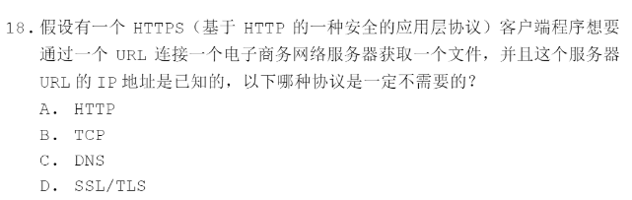
例
C

Slide 33
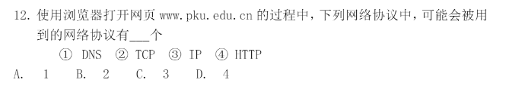
例
D

Slide 34
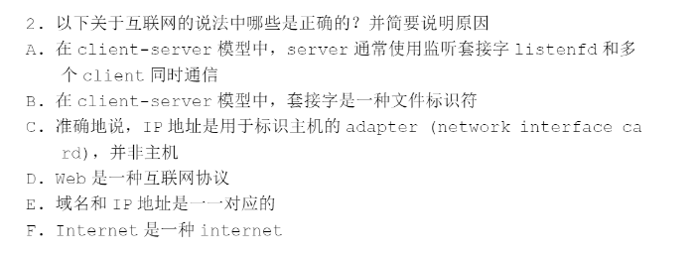
例
BCF

Slide 35
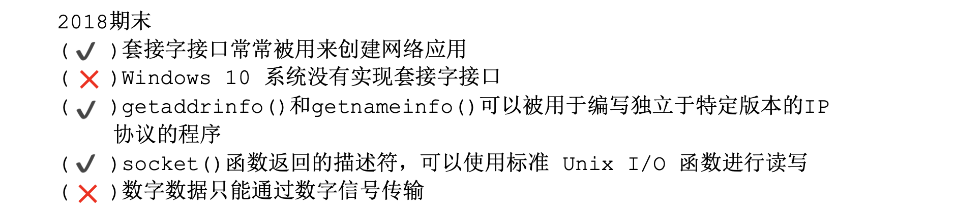
例

Slide 36
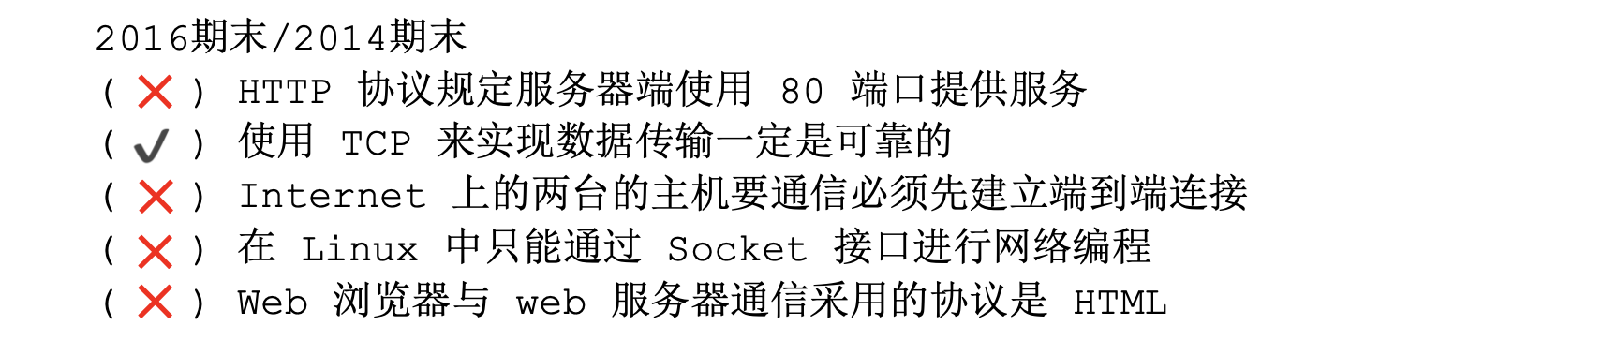
例

Slide 37
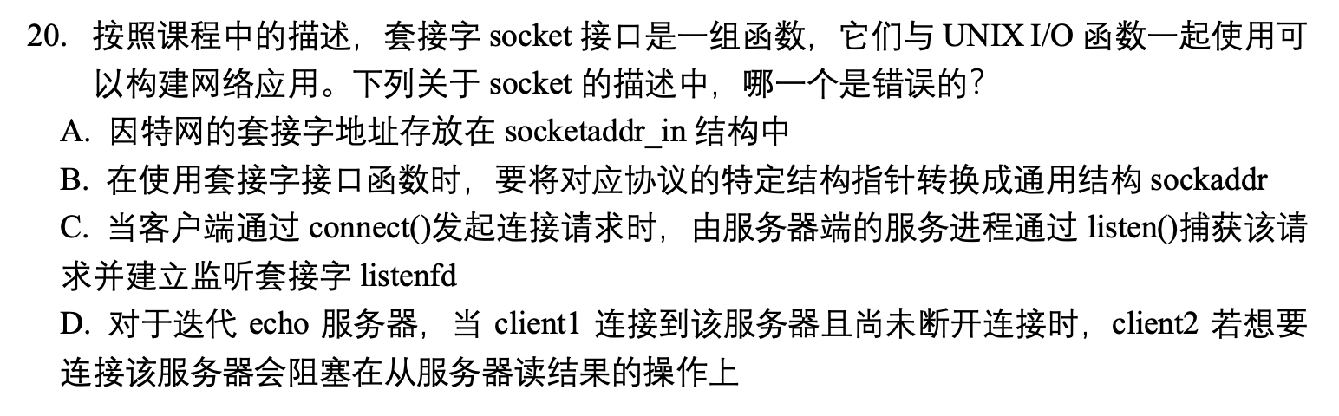
20 期末

Slide 38
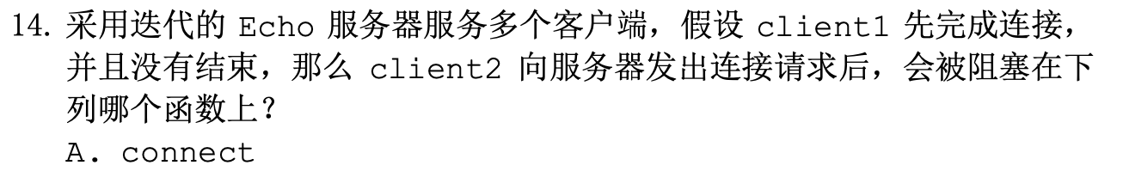
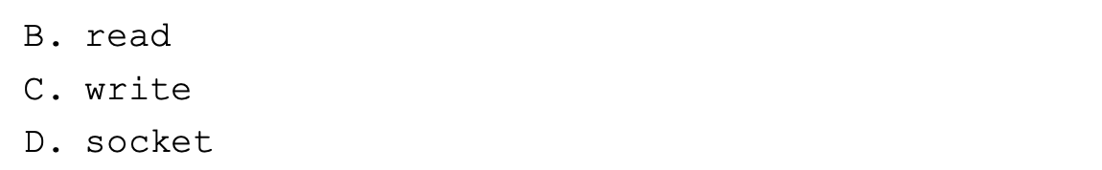
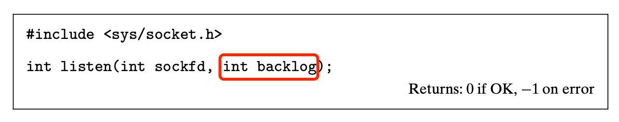
19 期末

Slide 39
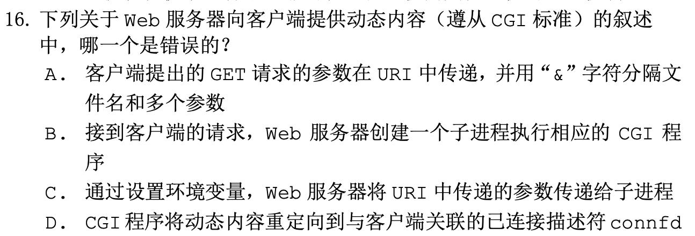
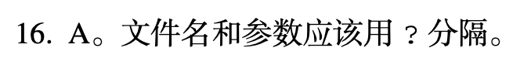
19 期末

Slide 40
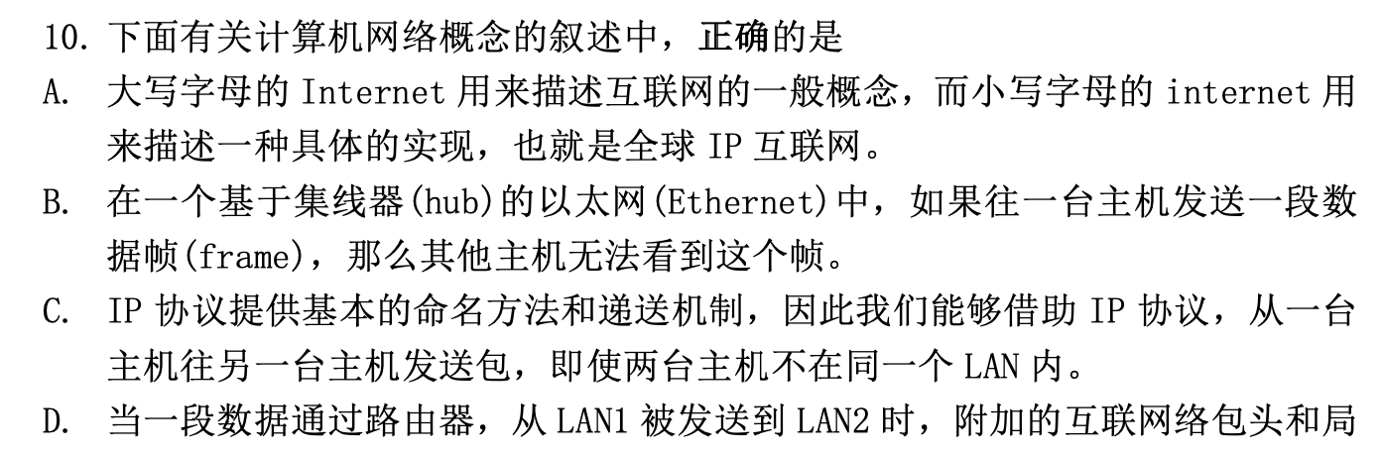
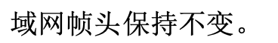
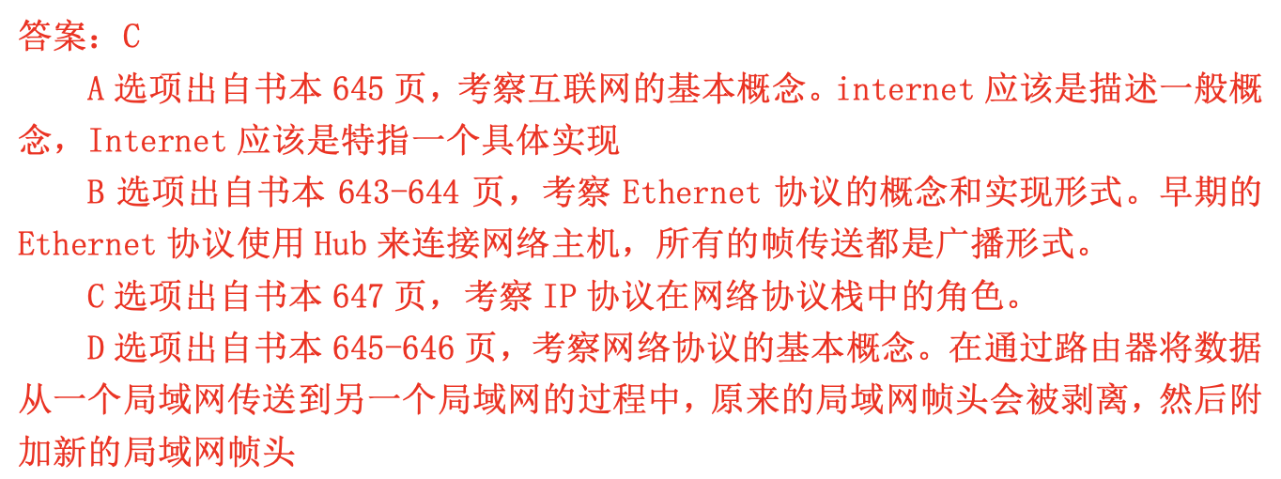
18 期末

Slide 41
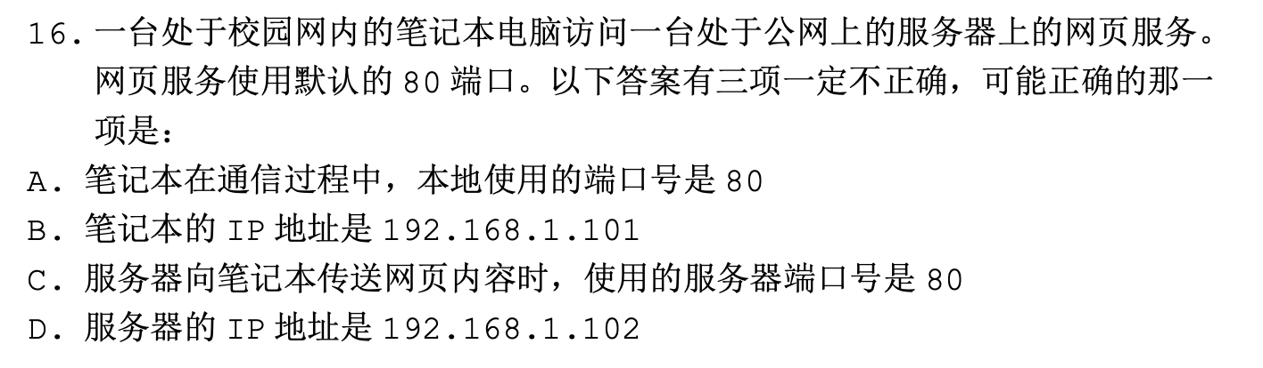
17 期末

Slide 42
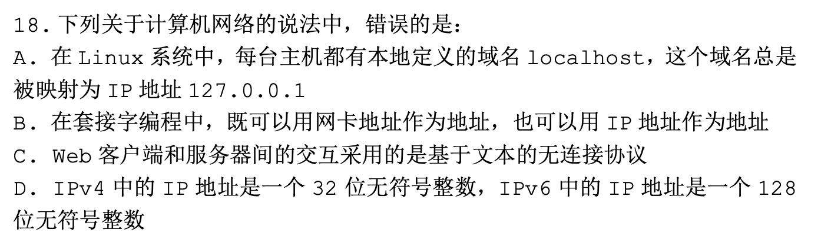
17 期末

Slide 43
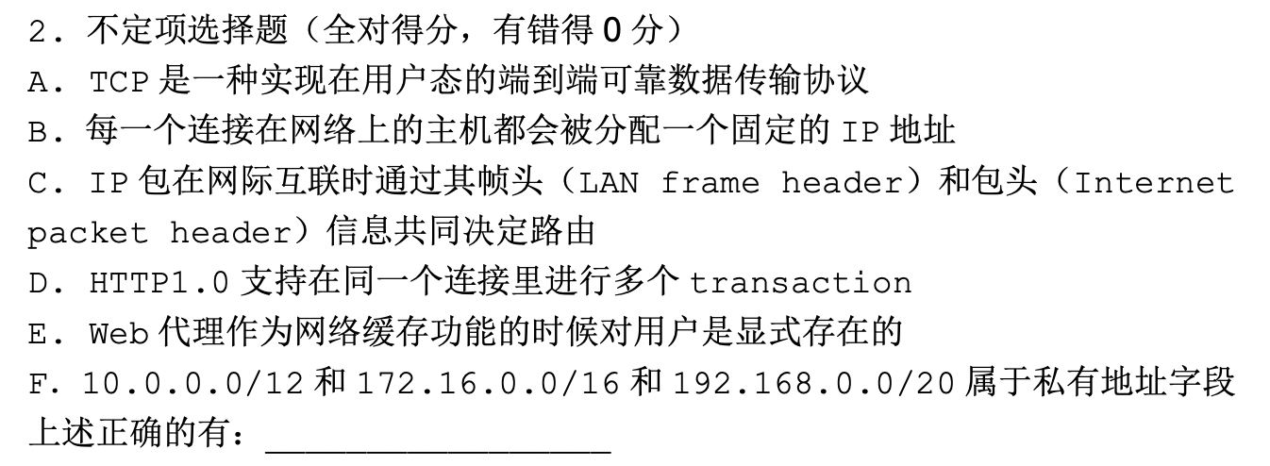
17 期末

Slide 44
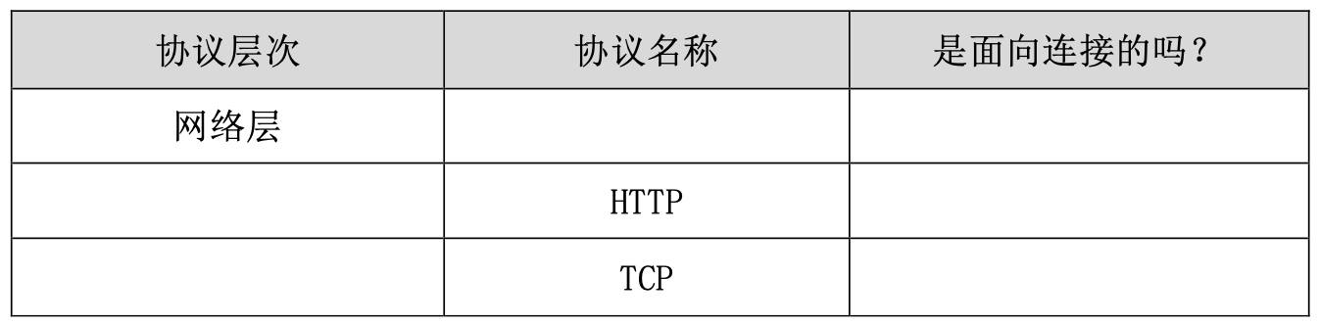
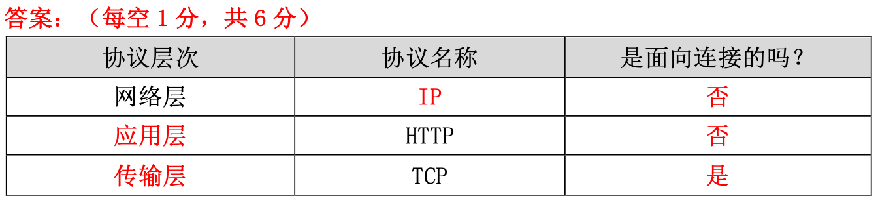
例

Slide 45
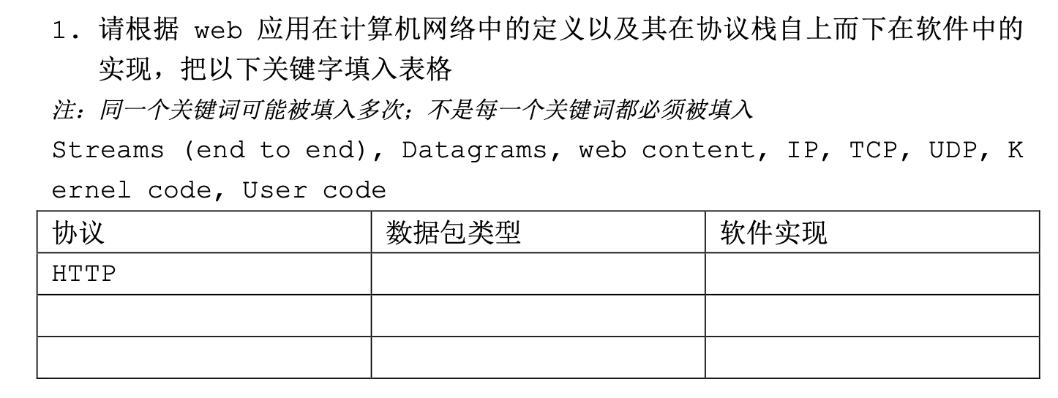
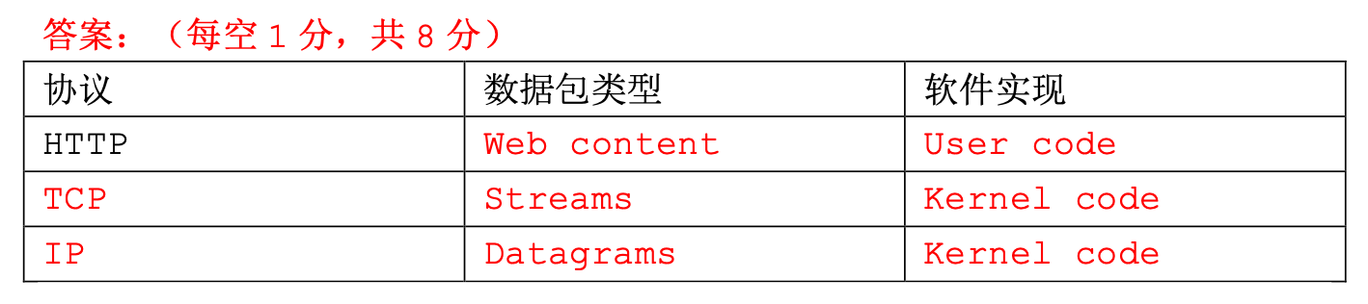
例

Slide 46
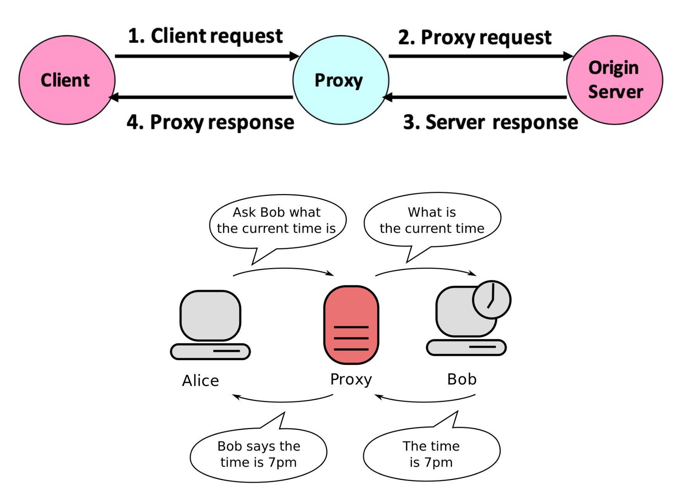
Proxy

Slide 47
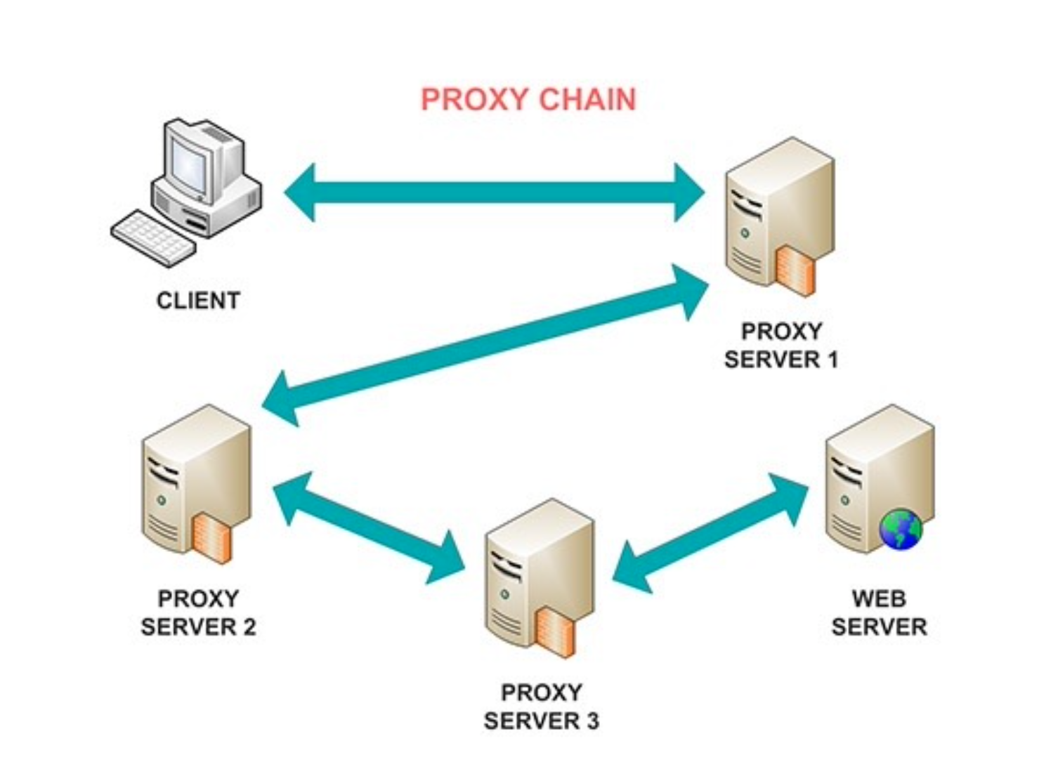
Proxy chain

Slide 48
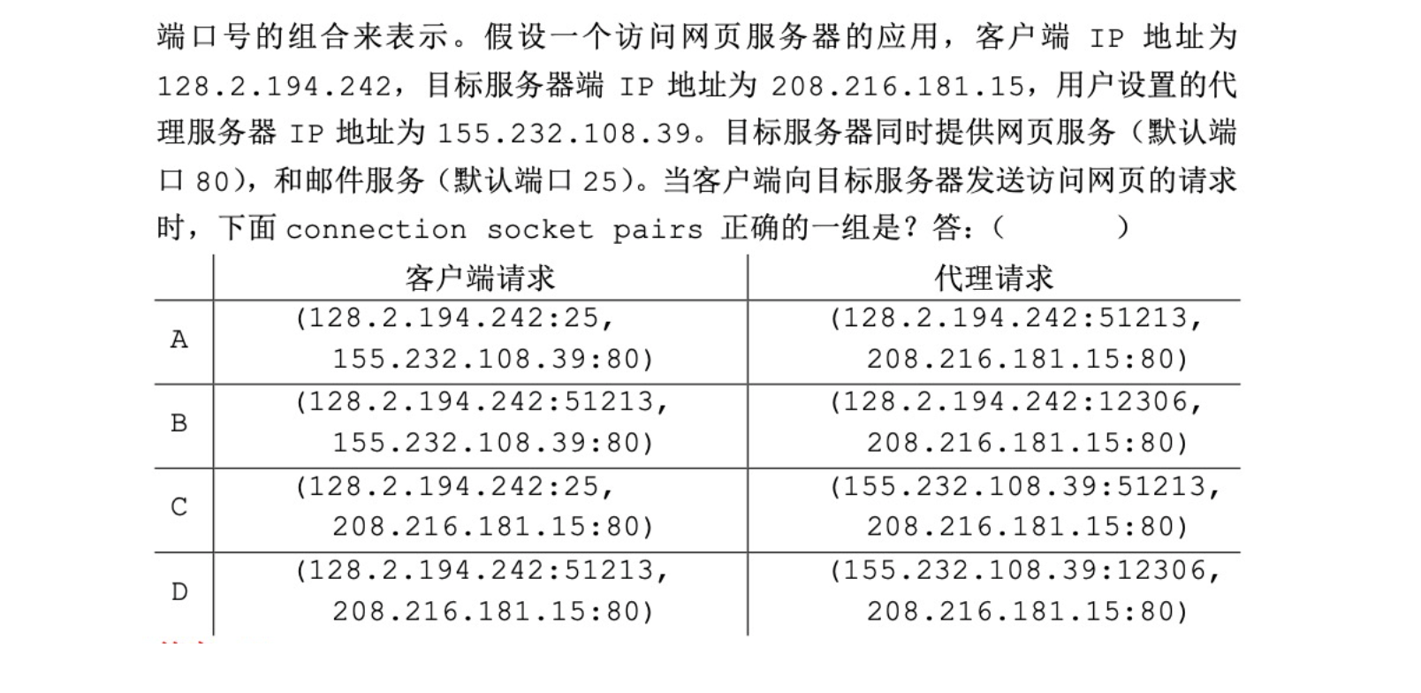
例
D

Slide 49

常见 IP
localhost $→$ 127.0.0.1
私网 $→$ 10.0.0.0/12, 172.10.0.0/16, 192.168.0.0/20
子网掩码

